Slide 1
La tour de Zork
Modification du code
Structure de contrôle : Si
Structure de contrôle : Switch

Slide 2
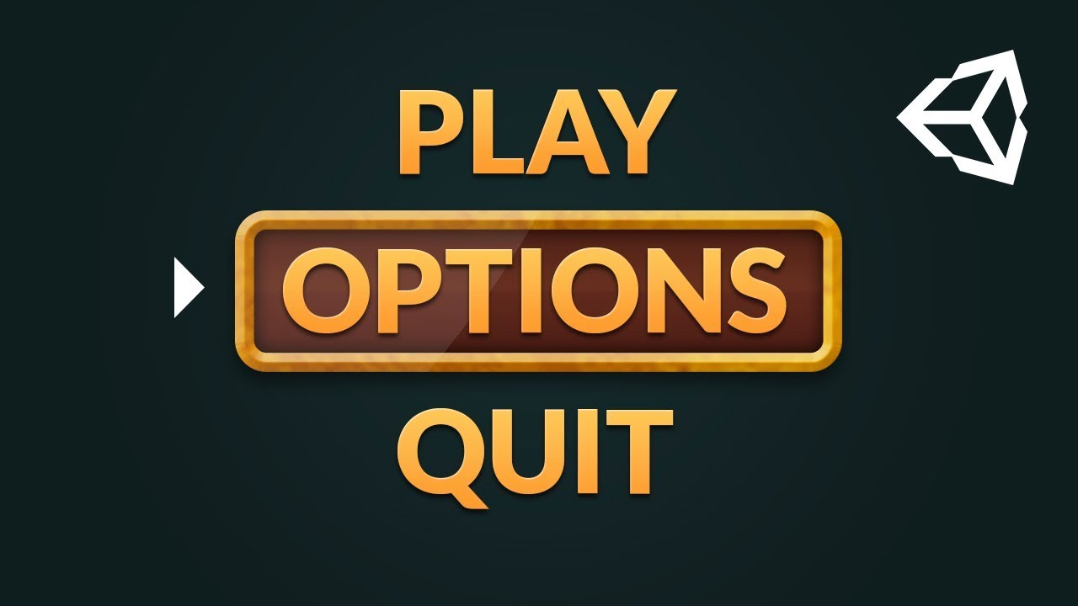
La tour de Zork – un code plus flexible
Présentation des modifications
Documentation du code
Conditions à variables multiples
Sélection
Récupérer un projet Github
En route!

Slide 3

La tour de Zork - modifications
Au moyen des conditions et des sélection, il est possible de se diriger vers un réel menu et plus de flexibilité dans le choix des classes.
Il est possible d'entreprendre ce laboratoire à partir de la solution proposée pour le premier laboratoire :
https://github.com/programmation1-A21/Labo-Tour-de-Zork
Ce que l'on vient ajouter :
Menu avec option quitter
Une troisième classe : le voleur
Accès au choix direct d'une classe

Slide 4
La tour de Zork - suggestions et pistes
Menu
Le code entre les accolades d'une condition (if) n'est exécuté que si la condition est vraie!
if(choix == 1)
{
// séquence d'instructions
}
La séquence d'intructions ne sera exécutée que si le choix est 1

Slide 5
La tour de Zork - suggestions et pistes
Un autre personnage
Avec trois variables pour choisir la classe et trois questions pour vérifier les tendances de l'utilisateur, on peut arriver à une égalité qui ne permet pas de choisir automatiquement.
Pour vérifier trois variables, il faudra porbablement utiliser une ou plusieurs conditions
On peut penser trop vite à des conditions imbriquées, il est possible de simplifier la lisibilité en utilisant des conditions avec plusieurs variables
magicien > guerrier && magicien > voleur
Avec autant de conditions, est-il plus efficace d'utiliser plusieurs conditions imbriquées ou ajouter une variable de contrôle?

Slide 6
Aide-mémoire : conditions à variables multiples
// Et
// La séquence d'instructions n'est exécutée que si les 2 opérations logiques sont vraies
if(prix > 200.0 && membre == true)
{
…séquence d'instructions
}
// Ou
// La séquence d'instructions est exécutée dès qu'une des 2 opérations logiques est vraie
if(prix > 200.0 || membre == true)
{
…séquence d'instructions
}
Les bonnes pratiques
1 opération logique de chaque côté de l'opérateur && ou ||
La négation (!) est pratique mais peut compliquer la lecture quand il y a plusieurs opérations
Il est possible de remplacer la comparaison avec un booléen par la variable booléenne seulement. Par exemple :
(prix > 200.0 && membre)

Slide 7
Aide-mémoire : sélection
Important!
La variable du switch est comparée à la variable de chacune des case
Il faut donc que le type de chaque case, corresponde au type de la variable du switch
Dans l'exemple fourni, si on déclare
string choixClasse = "voleur";
Il y aura un message d'erreur car chaque valeur de case est un entier (int)
// Sélection
int choixClasse = 1;
switch(choixClasse)
{
case 1:
// instructions si choixClasse == 1
break;
case 2:
...
default:
// instructions si choixClasse ne correspond à aucun case
break;
}

Slide 8
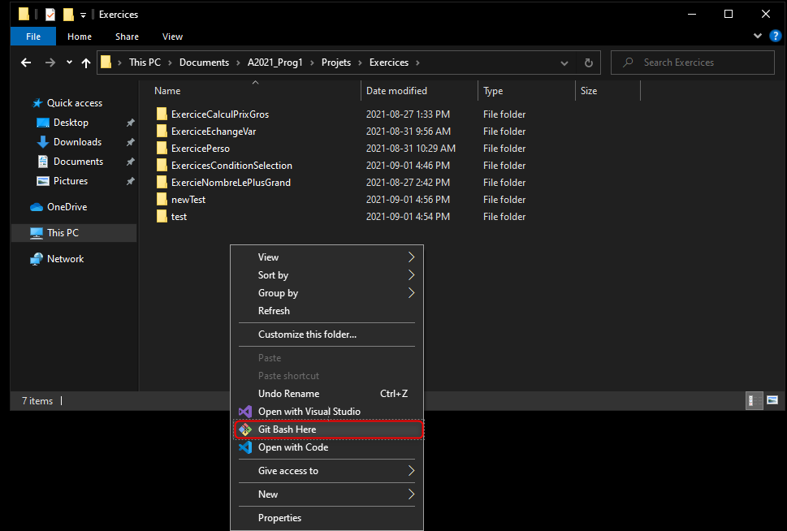
Récupérer un projet sur Github
S'assurer d'avoir la dernière version de Git installée https://git-scm.com/downloads
Ouvrir une ligne de commande Git dans le dossier où on veut mettre le projet
Les bonnes pratiques
Ouvrir la ligne de commande Git (Git Bash) avec le menu contextuel (clique droit)
S'assurer d'ouvrir l'outil à l'endroit où on veut avoir le dossier de projet
Fermer la fenêtre de ligne de commande Git après l'avoir utilisée pour éviter la confusion

Slide 9
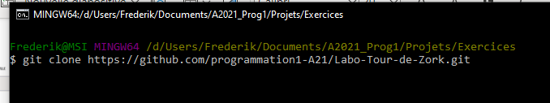
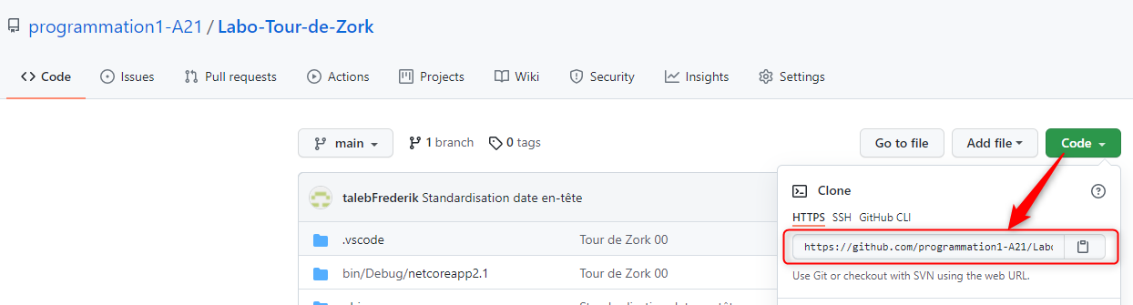
Récupérer un projet sur Github
Dans la console de Git, ajouter le lien vers le dépôt github à la commande git clone
git clone https://github.com/programmation1-A21/Labo-Tour-de-Zork.git
Pour obtenir le lien sur Github

